Slide 1
DSY1107 · DESARROLLO CLOUD NATIVE I
Frontend + MSAL
Pedidos360
Microsoft Entra ID
Arquitectura segura con Microsoft Entra ID y AWS: API Gateway, EC2 y RDS
AWS API Gateway
EC2 · Spring Boot
Evaluación Parcial N° 2 · Presentación
RDS · PostgreSQL
Vicente Manríquez Rojas
Notes:
Buenas. Presento Pedidos360: una arquitectura cloud native donde un frontend con MSAL se autentica en Microsoft Entra ID y consume, a través de AWS API Gateway, seis microservicios Spring Boot desplegados en EC2 y conectados a PostgreSQL en RDS. Voy a mostrar cada pieza siguiendo el flujo de una petición.

Slide 2
Visión general · hilo conductor
Arquitectura de la solución
Microsoft Entra ID
OAuth 2.0 / OpenID Connect · emite el JWT
Flujo de una petición
③ El frontend envía el JWT (Bearer) al API Gateway.
⑤ Si es válido, enruta al microservicio en EC2.
⑥ El microservicio consulta su base en RDS.
① login + ② JWT
④ valida emisor y audiencia
Frontend
React + MSAL
Vite · localhost:5173
API Gateway
HTTP API · 6 rutas
CORS + JWT authorizer
EC2
Java 21 · 6 JAR con systemd
Puertos 8081–8086
RDS
PostgreSQL
6 bases de datos
Todo el tráfico del navegador pasa por Entra ID y por el API Gateway antes de llegar a un microservicio.
Notes:
Esta es la arquitectura. El usuario inicia sesión en Entra ID desde el frontend y recibe un JWT. Con ese token llama al API Gateway, que valida emisor y audiencia y solo entonces enruta al microservicio correspondiente en EC2, que usa su propia base en RDS PostgreSQL. Los siguientes slides siguen este mismo orden.

Slide 3
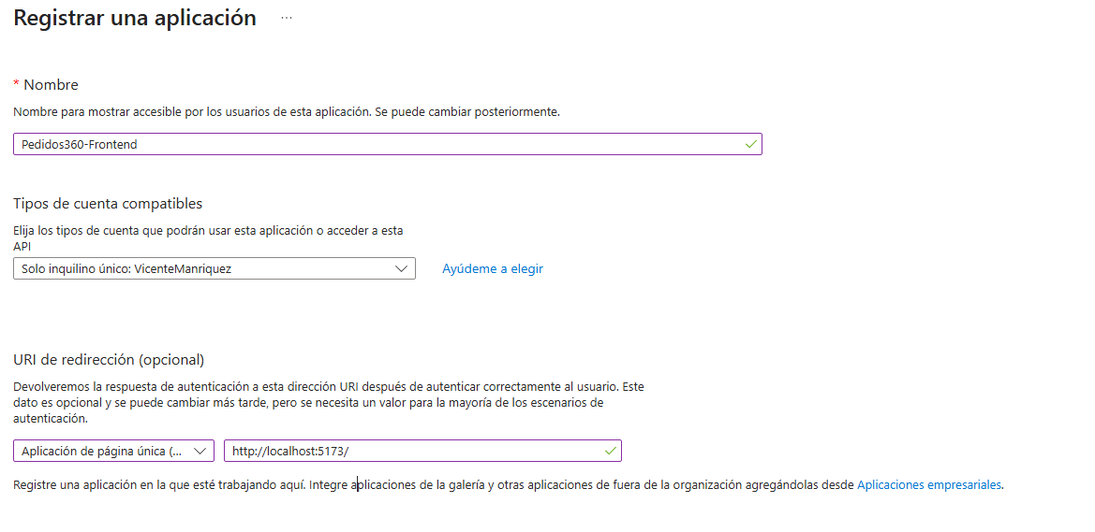
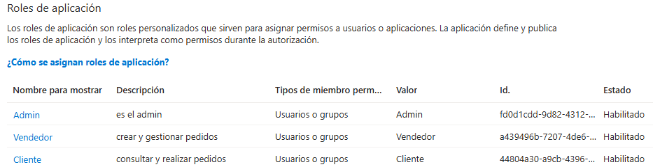
Pauta: tenant en IDaaS · aplicación registrada
Identidad: tenant y aplicaciones
1
Directorio (tenant) de Entra ID
Inquilino único la cuenta institucional es el usuario que inicia sesión.
2
Pedidos360-API (backend)
Expone el scope access_as_user en api://8be9… y define los roles Admin, Vendedor y Cliente.
3
Pedidos360-Frontend (SPA)
Redirección a http://localhost:5173/ y permiso delegado access_as_user hacia la API.
Notes:
En Entra ID trabajé con un directorio de inquilino único. Registré dos aplicaciones: Pedidos360-API, que expone el scope access_as_user y define tres roles de aplicación, y Pedidos360-Frontend, una SPA con redirección a localhost:5173 y permiso delegado hacia la API. Aquí muestro en vivo el listado de usuarios del tenant.

Slide 4
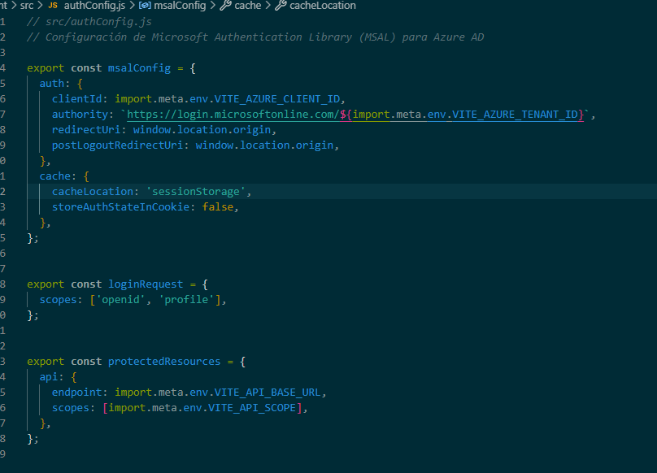
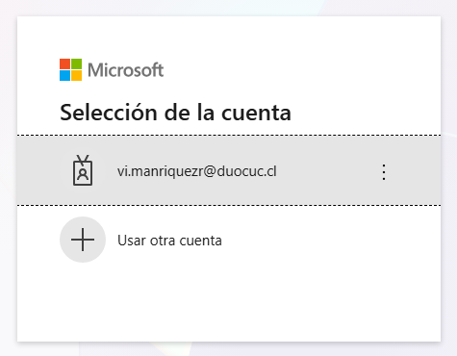
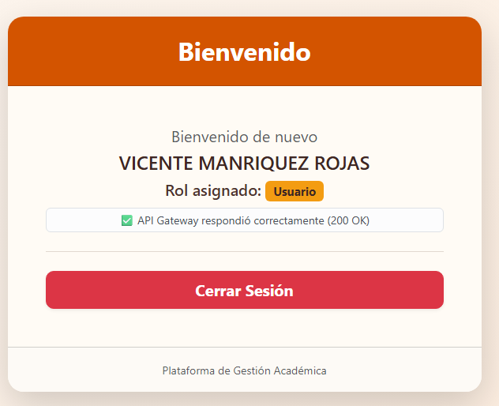
Pauta: OAuth 2.0 / OpenID Connect · Authorization Code + PKCE
Login con OAuth 2.0 / OIDC
1
Configuración MSAL
2
Inicio de sesión en Entra ID
3
Sesión iniciada
msalConfig con clientId, authority del tenant y redirectUri. Al ser SPA, MSAL usa Authorization Code con PKCE.
loginRedirect lleva al usuario a Microsoft; al volver, MSAL canjea el código por el JWT.
La app ya tiene el token y llama al API Gateway: respuesta 200 OK.
Notes:
El frontend usa MSAL con el flujo Authorization Code y PKCE, que es el que MSAL Browser aplica por defecto en una SPA. Al pulsar Iniciar sesión, loginRedirect me lleva a Microsoft, me autentico con mi cuenta y vuelvo a la aplicación con el token. La última captura muestra la sesión iniciada y la llamada al API Gateway respondiendo 200. En vivo muestro además el authorize con code_challenge y state en la pestaña Red del navegador.

Slide 5
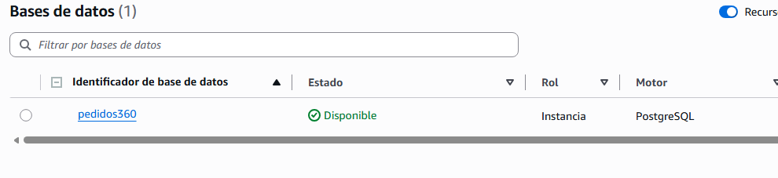
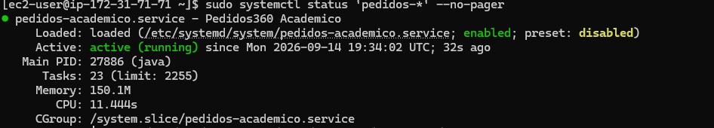
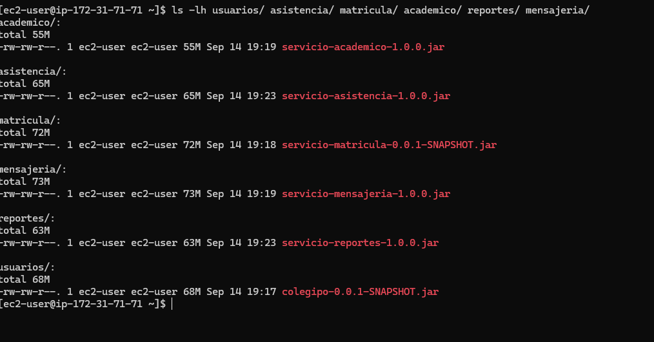
Pauta: backend desplegado, activo e integrado
Backend desplegado en EC2 + RDS
6
microservicios Spring Boot en Java 21, un JAR por servicio
6
bases de datos PostgreSQL en una instancia RDS
8081–8086
un puerto por servicio; systemd los mantiene activos (Restart=always)
Notes:
El backend son seis microservicios Spring Boot compilados con Maven y subidos con scp a una instancia EC2. Cada uno corre como servicio de systemd en su puerto, del 8081 al 8086, con reinicio automático. La captura superior muestra el servicio activo y la inferior los seis JAR desplegados. Cada servicio se conecta a su propia base en RDS PostgreSQL.

Slide 6
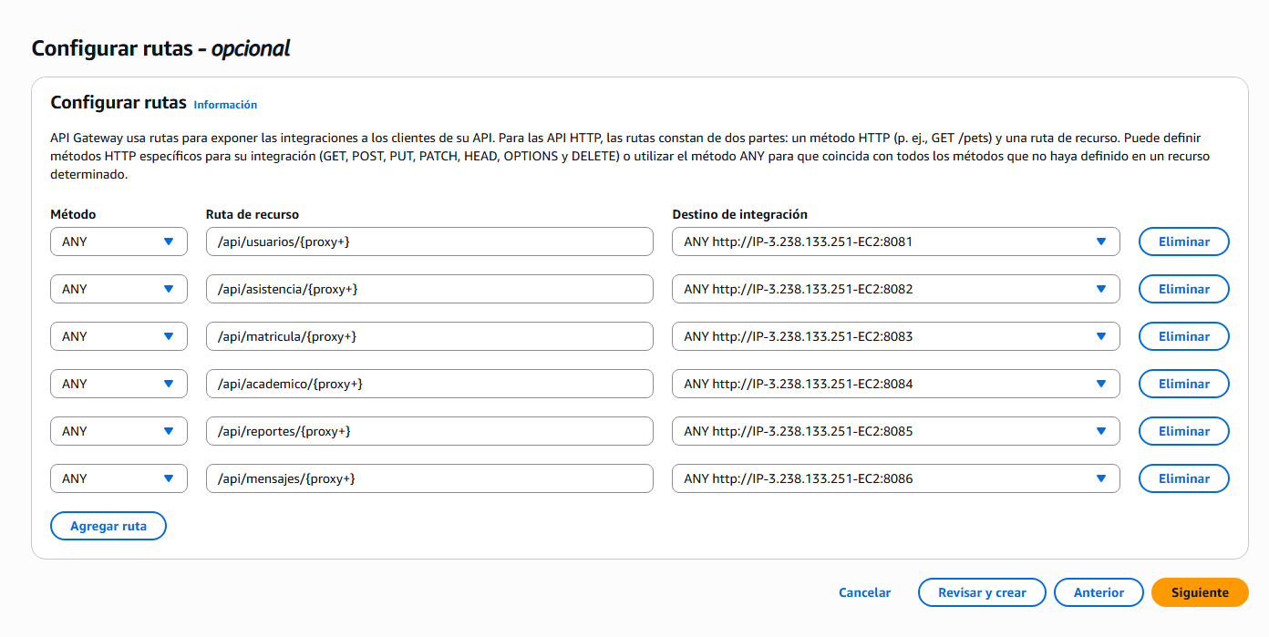
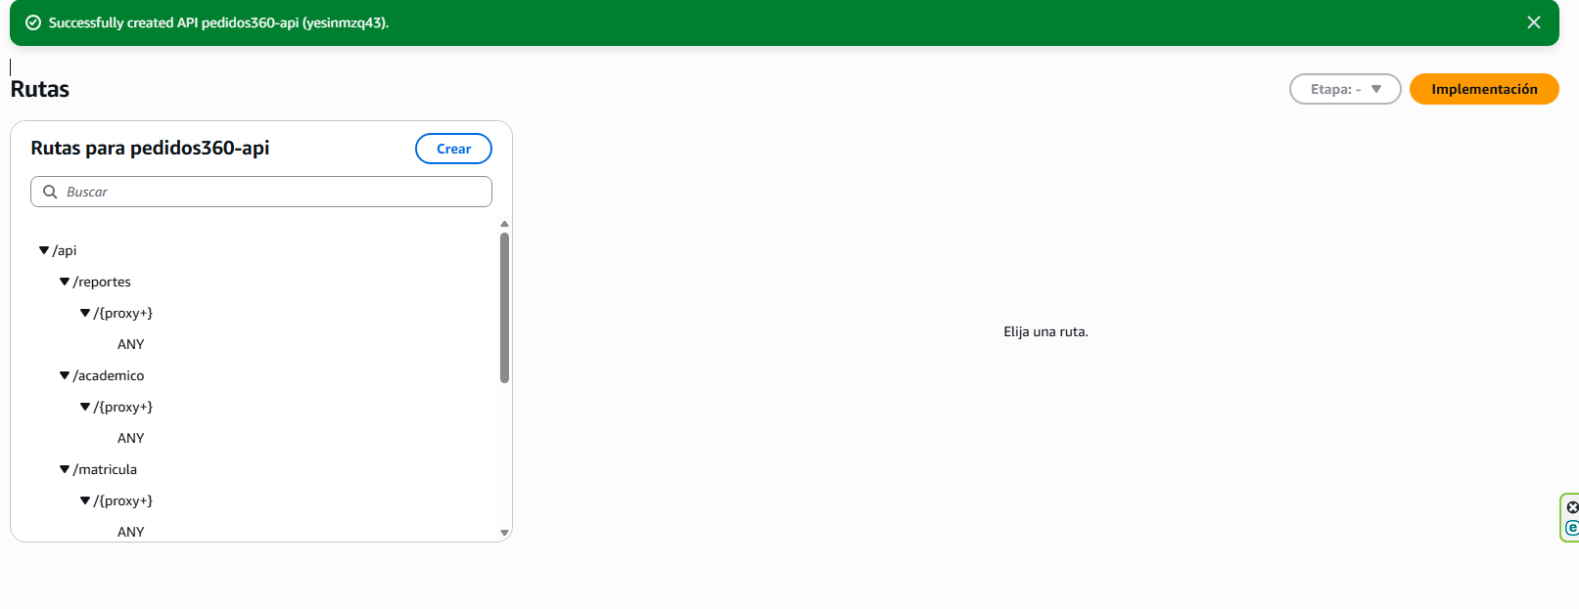
Pauta: instancia de API Manager y rutas hacia el backend
API Gateway: rutas a los microservicios
HTTP API “pedidos360-api”, etapa prod
Integración HTTP hacia la IP pública del EC2
Una ruta por servicio: /api/{servicio}/{proxy+}
Método ANY: cubre GET, POST, PUT y DELETE
Rutas y destinos de integración
Notes:
Aquí está la instancia de API Gateway en la consola: una API HTTP llamada pedidos360-api. Definí seis rutas, una por microservicio, con el patrón /api/servicio/proxy, cada una integrada por HTTP con la IP del EC2 y el puerto de su servicio. Así el frontend nunca habla directo con los microservicios.

Slide 7
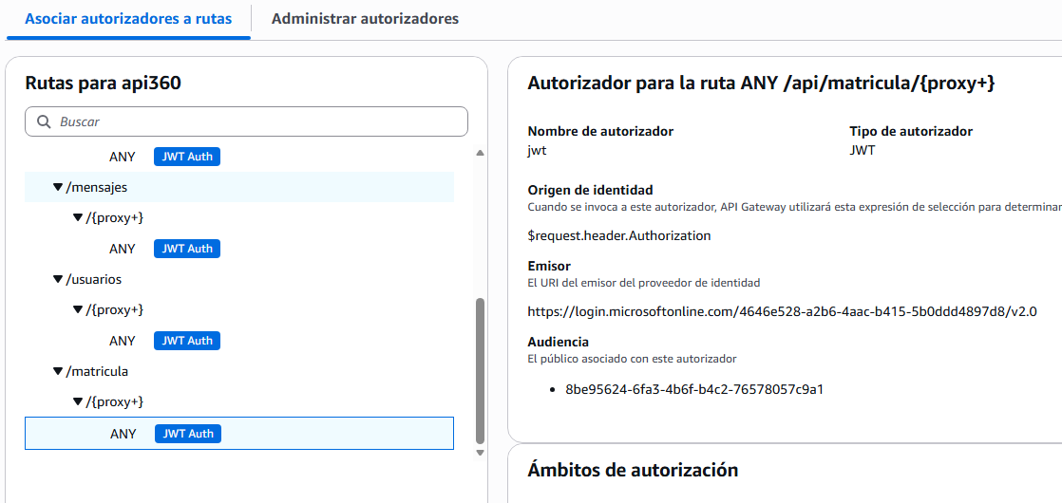
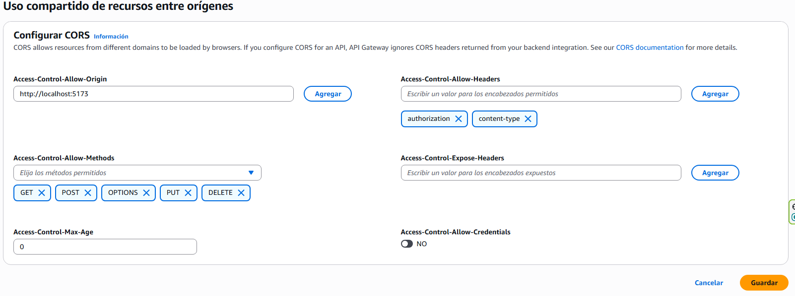
Pauta: validación JWT · CORS
Seguridad: JWT authorizer y CORS
JWT authorizer asociado a las rutas
CORS restringido al origen del frontend
Emisor: login.microsoftonline.com/<tenant>/v2.0
Audiencia: App ID de Pedidos360-API
Token en: cabecera Authorization
Origen: http://localhost:5173
Métodos: GET, POST, PUT, DELETE, OPTIONS
Headers: authorization, content-type
Notes:
El API Gateway valida el JWT con un authorizer: comprueba la firma, el emisor, que es mi tenant, y la audiencia, que es el App ID de Pedidos360-API. Está asociado a las seis rutas. Además configuré CORS solo para el origen del frontend, con los métodos y cabeceras que necesita, sin abrirlo a cualquier origen.

Slide 8
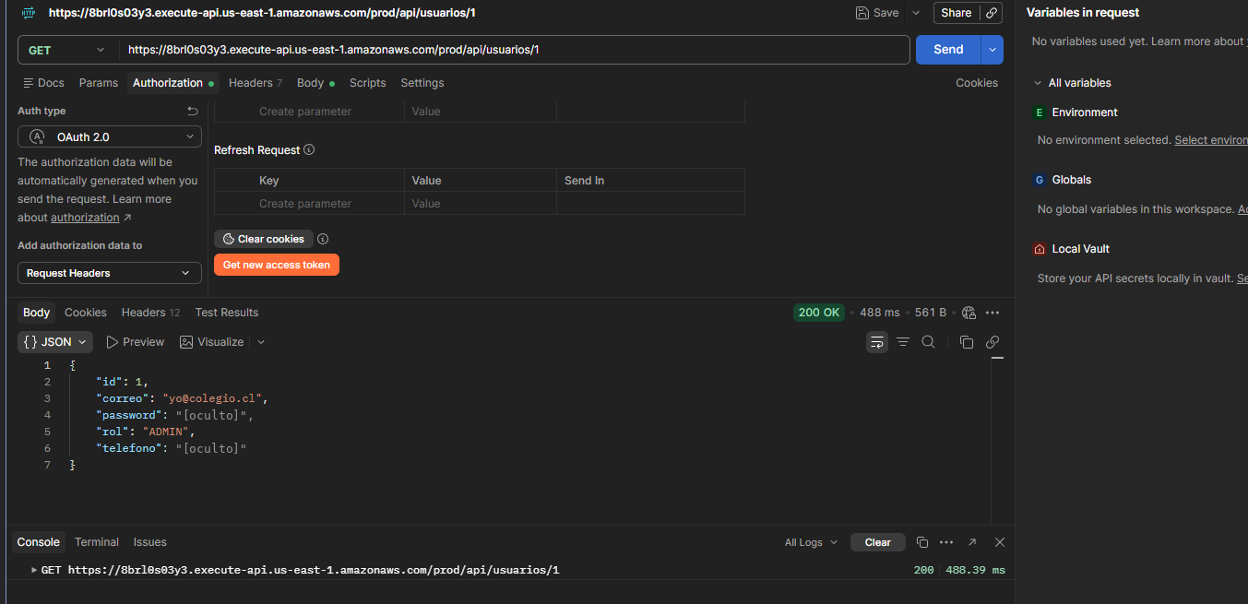
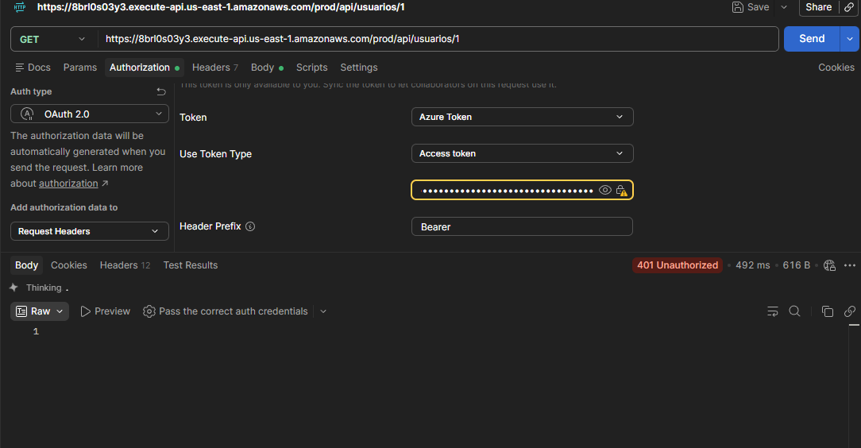
Pauta: rechaza peticiones inválidas, acepta las correctas
Prueba: con token vs. sin token
200 OK · con token válido
401 Unauthorized · token inválido o ausente
Mismo endpoint GET /prod/api/usuarios/1: el authorizer verifica firma, emisor y audiencia antes de llegar al microservicio.
Notes:
Esta es la prueba clave. Llamo al mismo endpoint a través del API Gateway. Con un token válido obtenido de Entra ID responde 200 con el JSON del usuario; sin token válido, el gateway responde 401 y la petición nunca llega al microservicio. Repito la prueba en vivo con las seis rutas.

Slide 9
Resultados y próximos pasos
Lo logrado
Próximos pasos
Tenant con API y frontend registrados (scope y roles)
Login OIDC con MSAL y obtención del JWT
6 microservicios en EC2 conectados a RDS
API Gateway con 6 rutas, CORS y JWT authorizer (200 / 401)
Desplegar el frontend en la nube (hoy corre en localhost:5173)
Habilitar el registro de usuarios con Entra External ID
Gracias · ¿Preguntas?
Notes:
Para cerrar: quedó funcionando el flujo completo de identidad, gateway, microservicios y base de datos. Como mejoras identifiqué desplegar el frontend en la nube, habilitar el registro de usuarios con External ID, mover los secretos a Secrets Manager y restringir el acceso directo a los puertos de los microservicios. Quedo atento a sus preguntas.

